Slide 1










Slide 2



Slide 3


Slide 4
Trò chơi:
Nếu…. thì….:

Slide 5

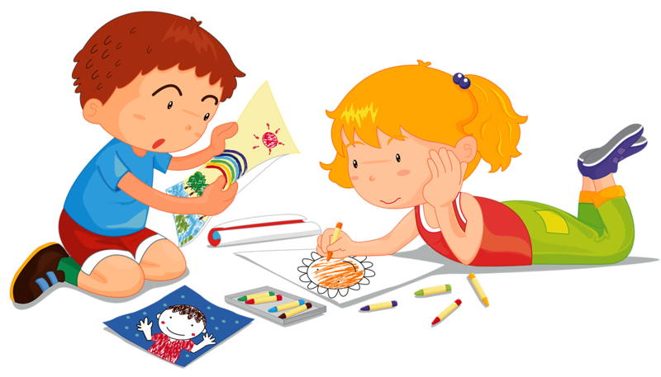
Luật chơi:
- Chia lớp thành đội Nếu và đội Thi để dự đoán những nguy cơ sẽ xảy ra nếu không thực hiện vệ sinh an toàn thực phẩm trong bếp.
- Lần lượt một bên nói "Nếu..., bên kia nói Thì.., sau ba cầu thủ đối lại.

Slide 6
2. Thảo luận về những việc cần làm để đảm bảo vệ sinh an toàn trong ăn uống

Slide 7

Mỗi nhóm chọn một vấn đề để thảo luận:
Vì sao phải kiểm tra bếp?
Đồ dùng trong bếp cất không đúng chỗ có thể gây nguy hiểm thế nào?
Đồ chai lọ trong bếp mà mất nhãn ghi tên thì có nguy hiểu gì không?
Bát đĩa, nối, dao, thìa, đũa để bẩn, mốc có nguy cơ gì đối với an đoàn thực phẩm?

Slide 8











Slide 9
Một số việc cần làm để đảm bảo vệ sinh an toàn trong ăn uống tại bếp nhà em:
Bảo quản thực phẩm sống và chín đúng cách.
Thường xuyên kiểm tra chất lượng và hạn sử dụng của các loại thực phẩm trong tủ lạnh, tủ bếp, kệ,...
Thường xuyên vệ sinh các dụng cụ nhà bếp và làm sạch dụng cụ vệ sinh sau khi dùng.
Dán nhãn cho các loại hộp, lọ và đậy nắp kín để bảo quản tốt hơn.
Không để thực phẩm chín trên bàn, mâm mà không có lồng bàn hay nắp đậy che chắn.

Slide 10

Ta cần nhắc nhau luôn giữ bếp sạch sẽ, không tạo cơ hội cho vi khuẩn, vi trùng phát triển, bảo vệ sự an toàn của cả nhà.

Slide 11


Slide 12
Viết vào vở bài tập những việc mình sẽ thực hiện trong một hai ngày tới.

Slide 13
KẾ HOẠCH HÀNH ĐỘNG
Mình sẽ thực hiện những việc sau vào buổi tối ngày 20 tháng 12
Cùng mẹ kiểm tra tủ lạnh.
Sắp xếp lại thức ăn trong tủ lạnh.
Lau dọn tủ lạnh.

Slide 14


Slide 15

Cùng với người thân:
+ Kiểm tra nhãn chai, lọ
+ Kiểm tra thực phẩm trong tủ lạnh.
+ Bảo quản thực phẩm sống và chín trong bếp đúng cách.

Slide 16


